Slide 1
Познавательно – информационный проект «Безопасная дорога»
муниципальное казённое дошкольное образовательное учреждение – детский сад № 6
г. Татарска
Автор проекта: Жилина Н.А.,
воспитатель МКДОУ – детского сада №6

Slide 2
Актуальность проекта:
Одной из задач, которые ставит Стандарт дошкольного образования, является формирование основ безопасного поведения в быту, социуме, природе.
В связи с этим: решение проблемы обеспечения безопасности дорожного движения отнесено к приоритетным задачам.
К сожалению, у нас в городе ещё недостаточно оборудованных детских площадок, где дети могут проводить время, находясь в сравнительной безопасности. Поэтому часто дворы являются местом игр ребят, а они практически все проездные. Недостаток светофоров также ощущается, ведь поток транспортных средств на дорогах стал более интенсивным.
Попадая в обстановку большого города, ребёнок теряется от обилия неизвестных дорожных знаков, разнообразия светофоров. Его внимание рассеивается, ребёнок теряет бдительность, даже пугается.
Поэтому, уже в детском саду необходимо изучать правила дорожного движения и формировать у них навыки осознанного безопасного поведения на улицах и дорогах не только в малых населённых пунктах, но ориентируясь на современные мегаполисы.

Slide 3
Актуально:
- опасные ситуации на дорогах;
- недостаточно оборудованных детских площадок для практического изучения правил дорожного движения;
дворы проездные;
недостаток светофоров;
недостаточное знание правил дорожного движения.

Slide 4
Цель проекта:
Формирование безопасного поведения у детей старшего дошкольного возраста посредством ознакомления с правилами дорожного движения

Slide 5
Задачи проекта:
1
2
Познакомить детей со значением дорожных знаков, научить понимать их схематическое изображение для правильной ориентации на улицах города.
3
научить детей предвидеть опасное событие, уметь, по возможности, его избегать, а при необходимости действовать.
познакомить детей с правилами дорожного движения, строением улицы, дорожными знаками;
4
Воспитывать дисциплинированность и сознательное выполнение правил дорожного движения, культуру поведения в дорожно- транспортном процессе.
5
Активизировать работу по пропаганде правил дорожного движения и безопасного образа жизни среди родителей.

Slide 6
Этапы работы
I этап. Мотивационный.
Цель: Создание условий для реализации познавательного проекта.
II этап. Проблемно-деятельностный.
Цель: Формирование безопасного поведения у детей посредством различных форм и методов взаимодействия.
III этап. Творческий.
Цель: Обобщение итогов и представление продуктов познавательного проекта.

Slide 7
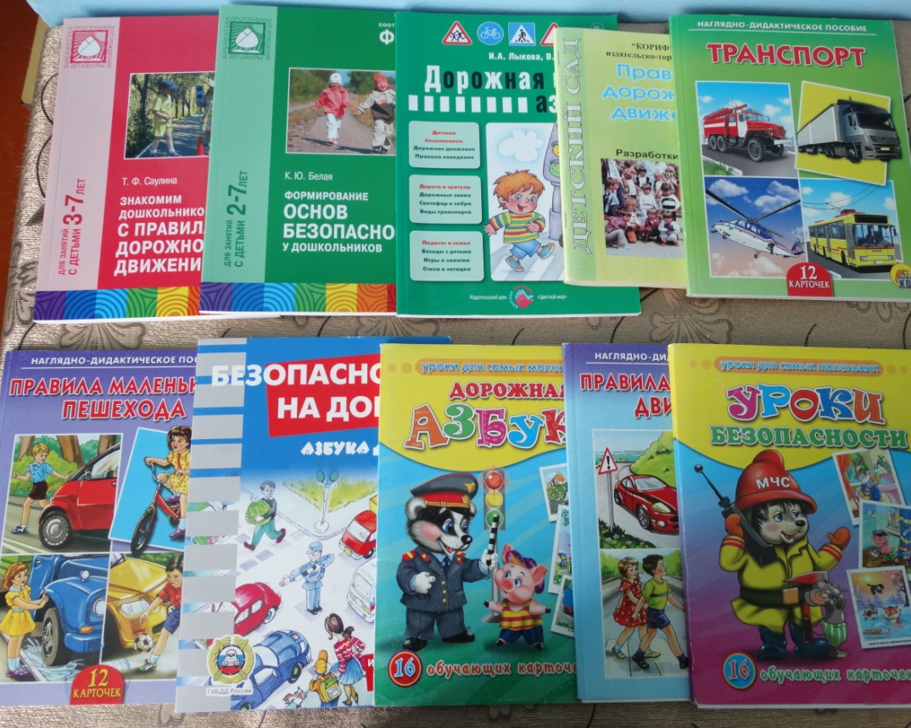
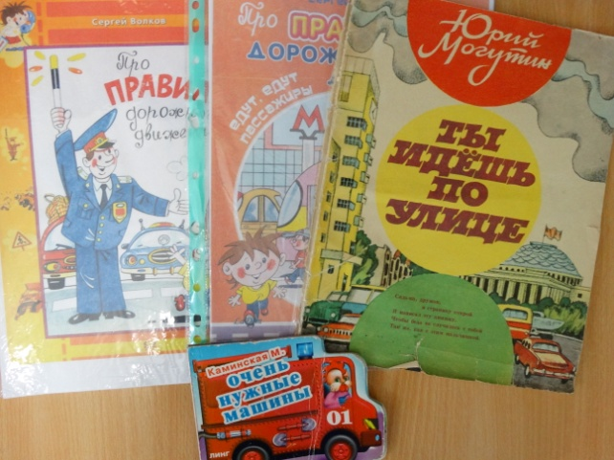
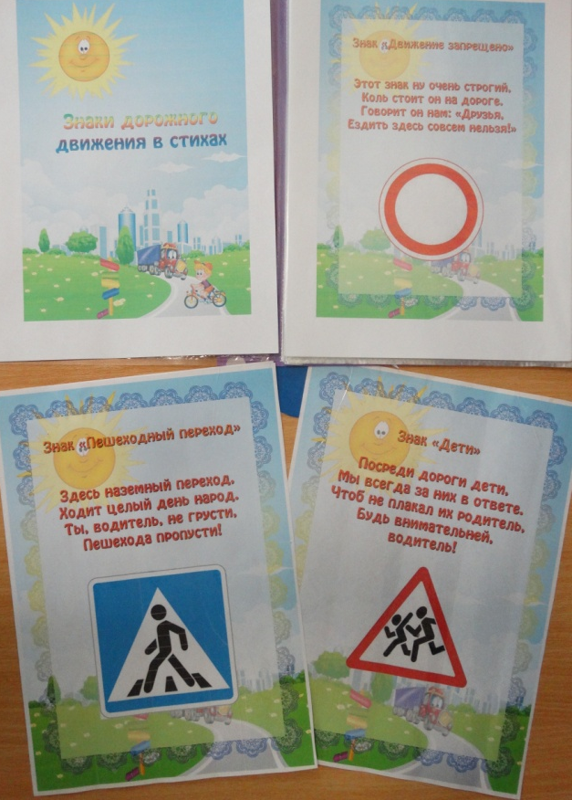
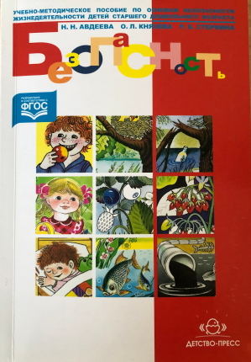
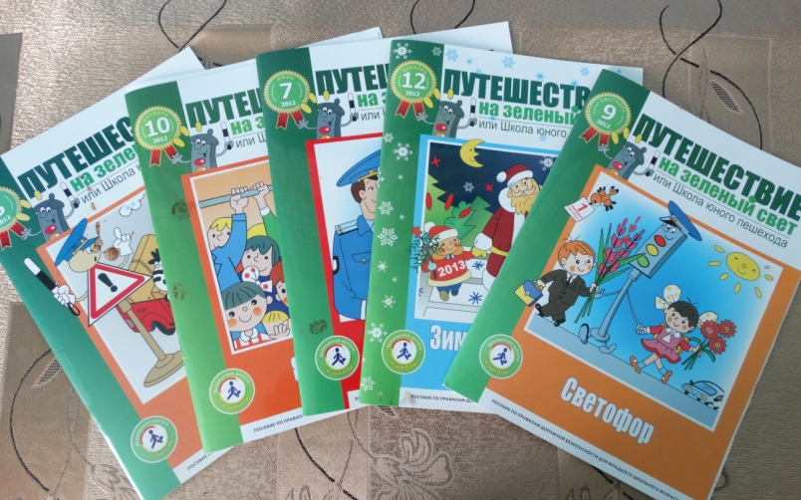
Методическая литература
Художественная литература

Slide 8
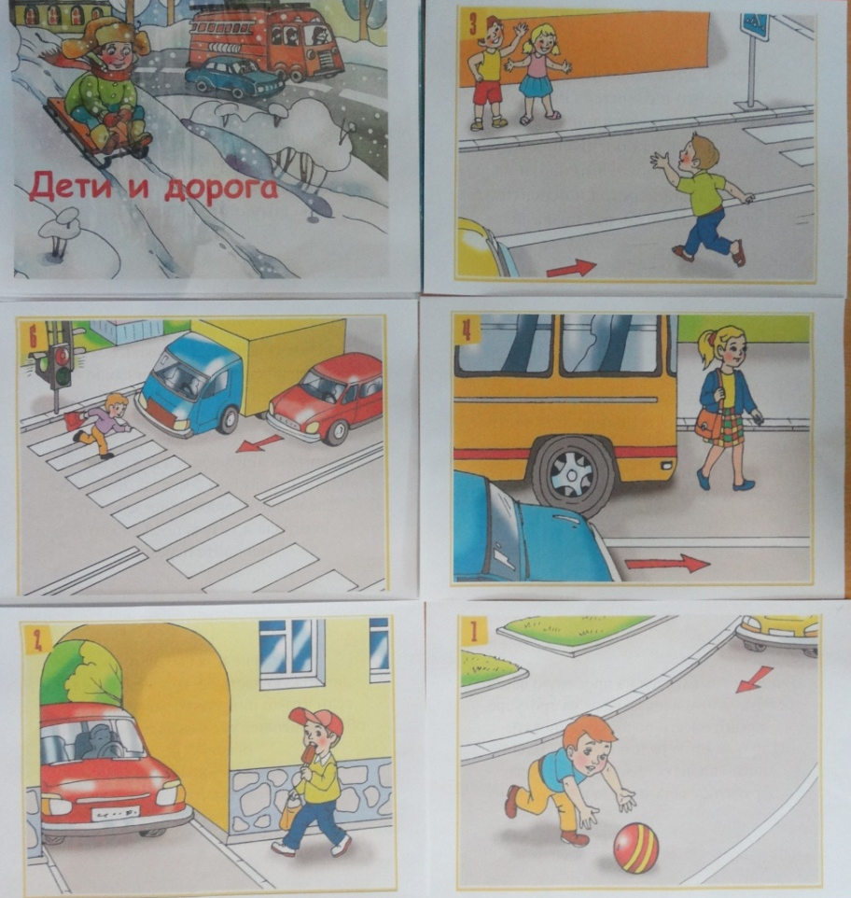
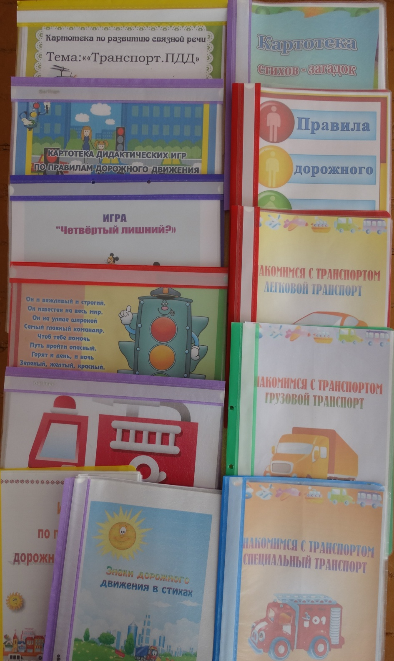
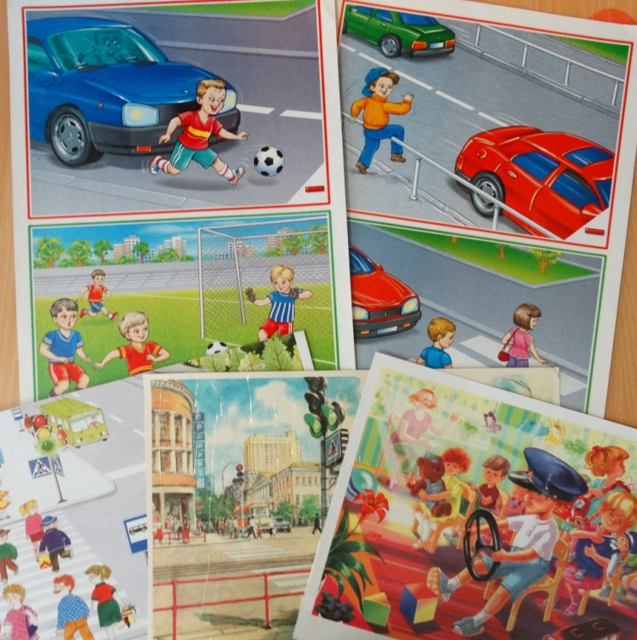
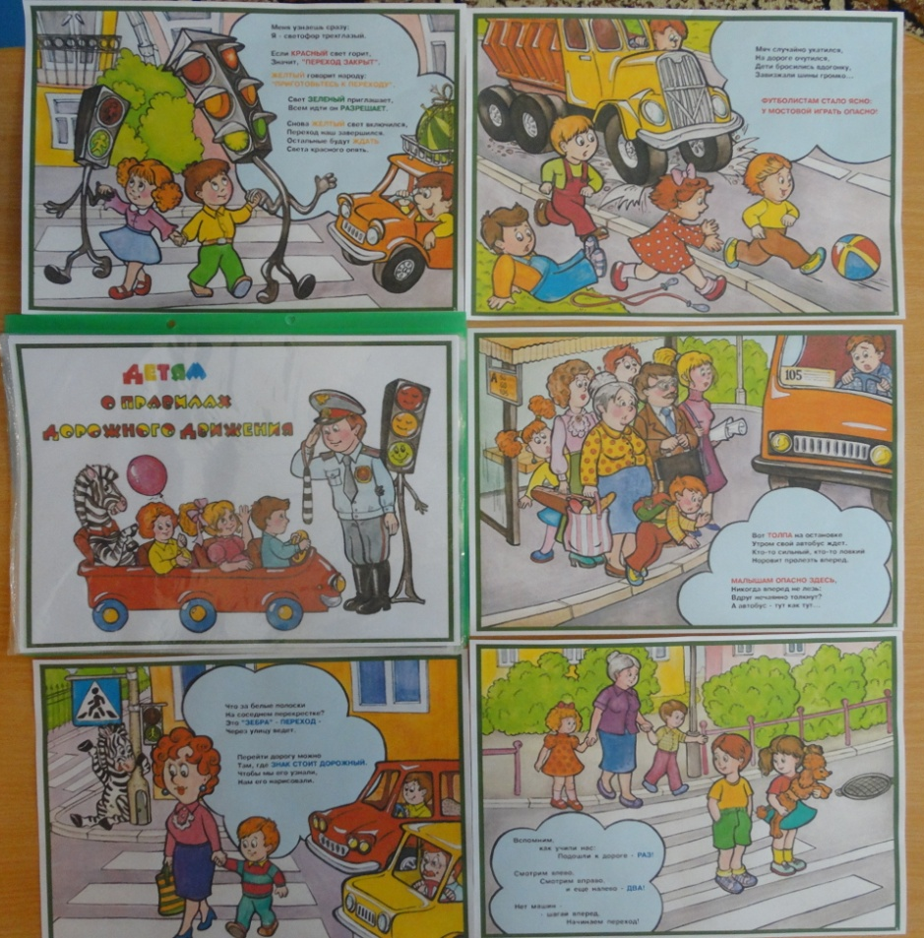
Наглядно –иллюстративный материал

Slide 9
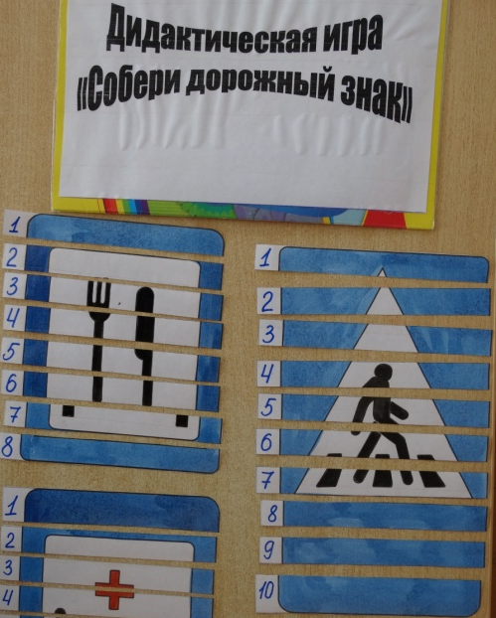
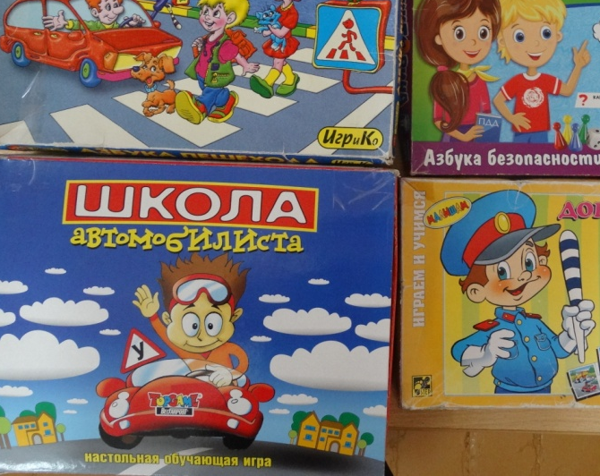
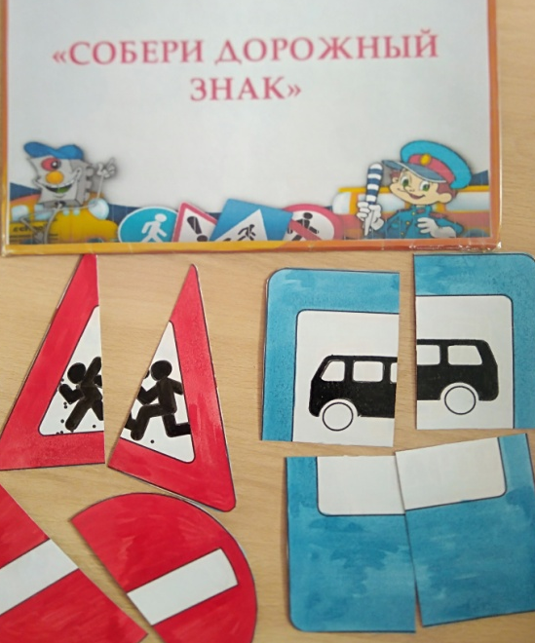
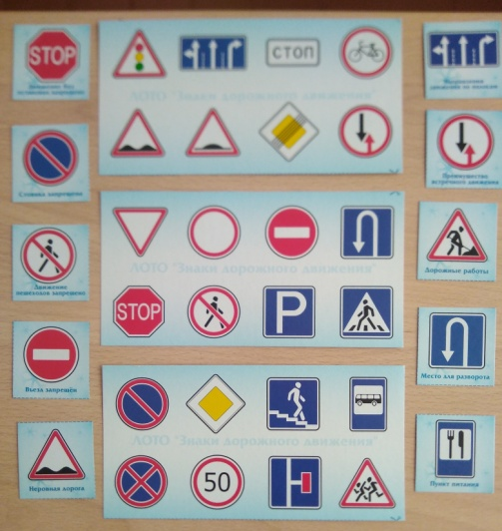
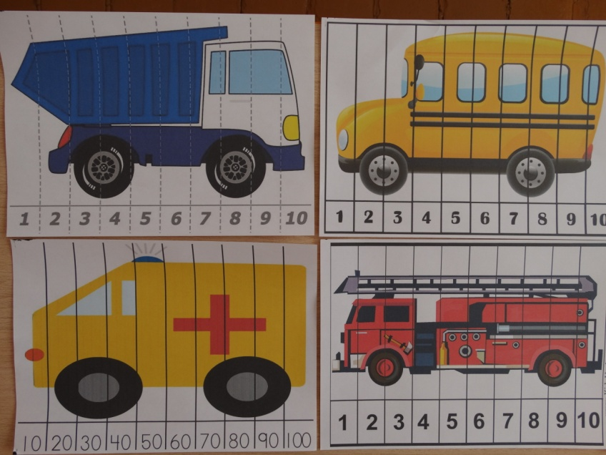
Настольно печатные игры
Игры с правилами «ходилки»
Разрезные картинки
Лото
Математические пазлы

Slide 10
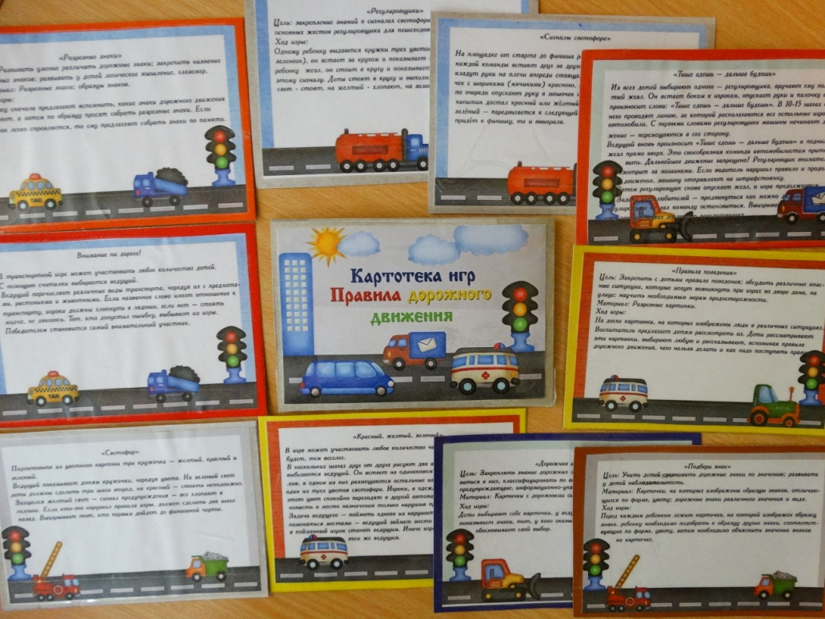
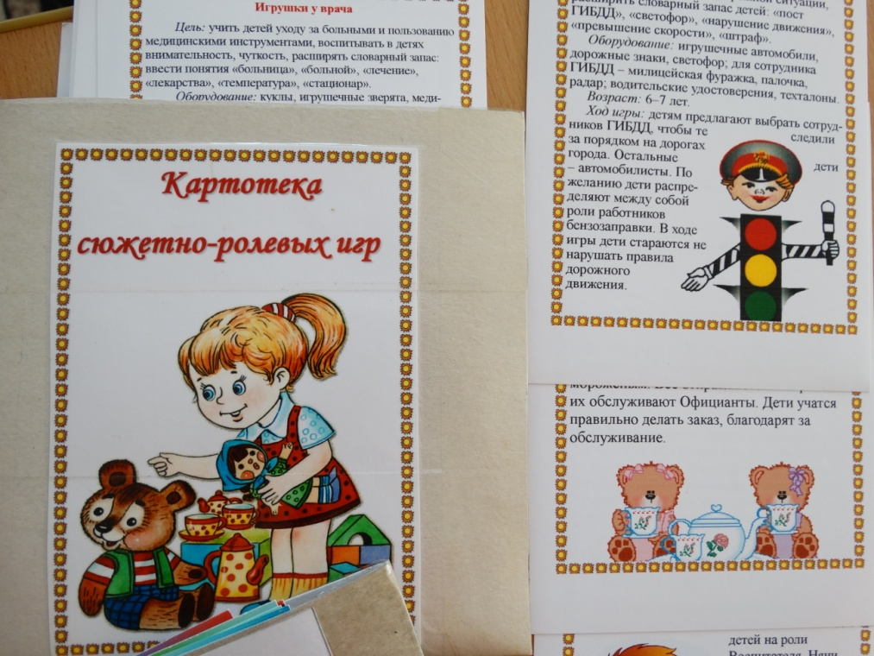
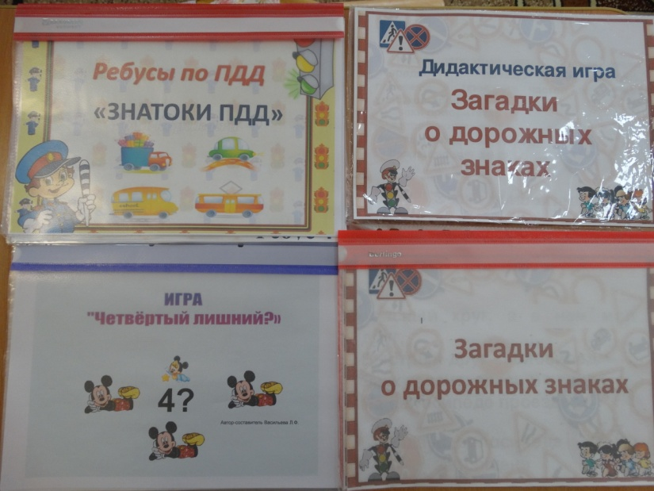
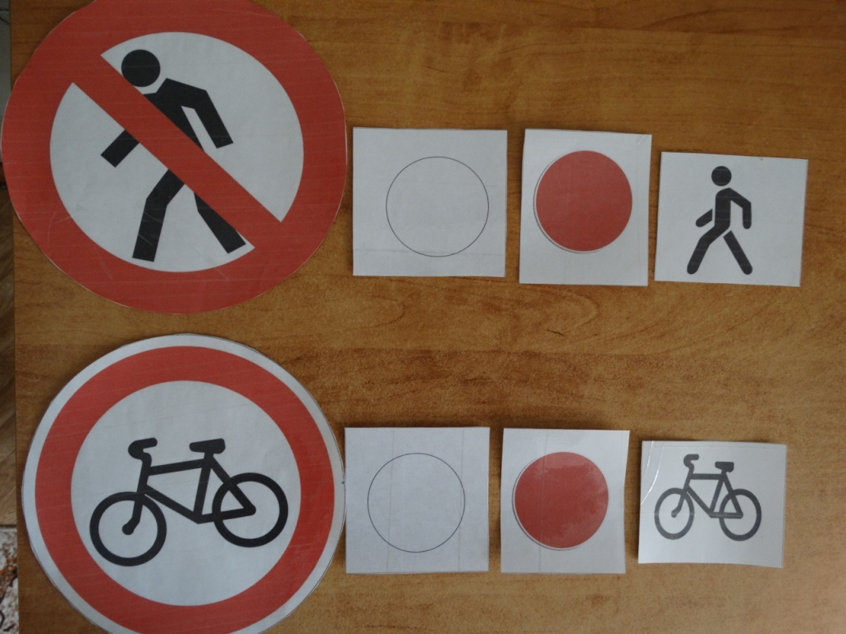

Slide 11
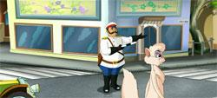
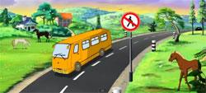
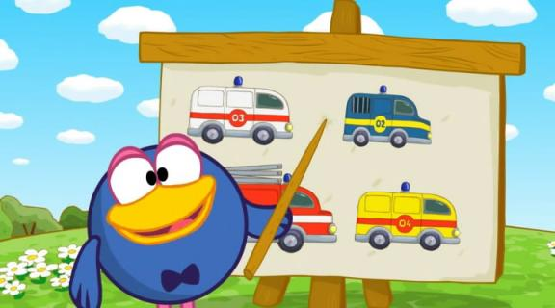
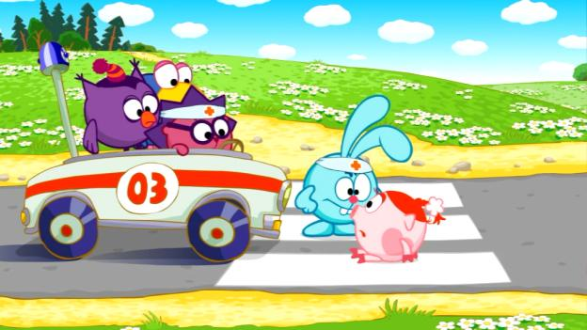
Каталог обучающих мультфильмов
Уроки тетушки совы. «Азбука безопасности на дороге»
История ПДД
Дорога и знаки
Смешарики. «Азбука безопасности»
Автомобили специального назначения
Пешеходная ''зебра''

Slide 12
Проблемно – деятельностный этап
Формы работы
Беседы по ПДД
Различные виды изодеятельности
Различные виды игр
Чтение художественной литературы
Просмотр видеоматериалов о дорожных ситуациях
Целевые прогулки
Рассматривание дидактических картинок и иллюстраций по ПДД
Экскурсии

Slide 13
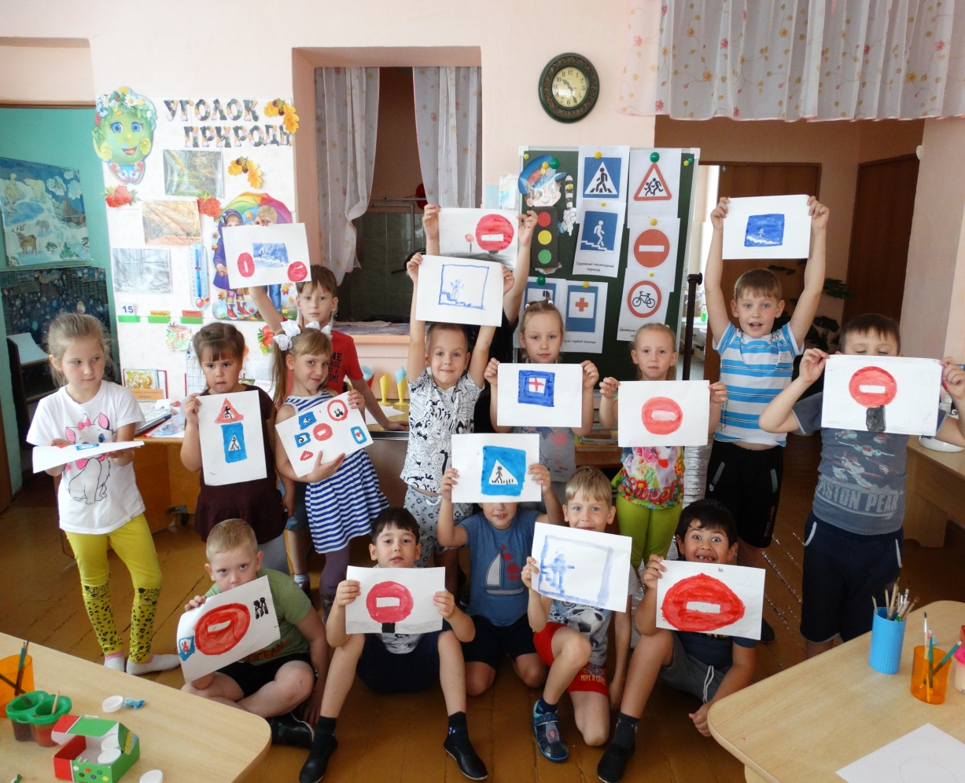
Реализация проекта в различных видах деятельности
Рисование «Наши друзья »

Slide 14
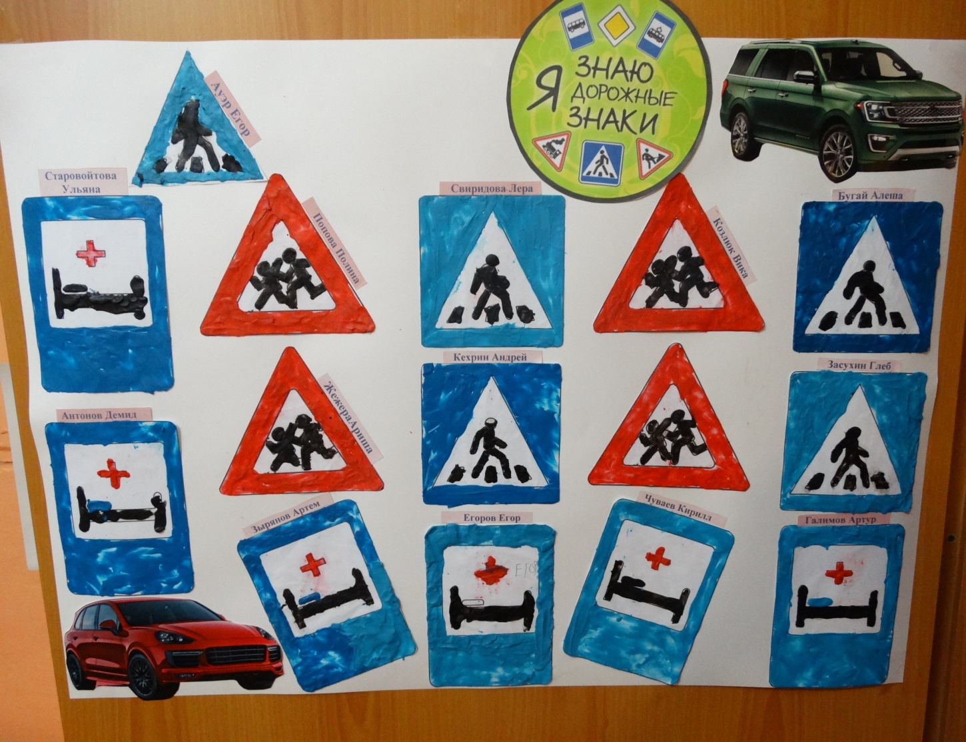
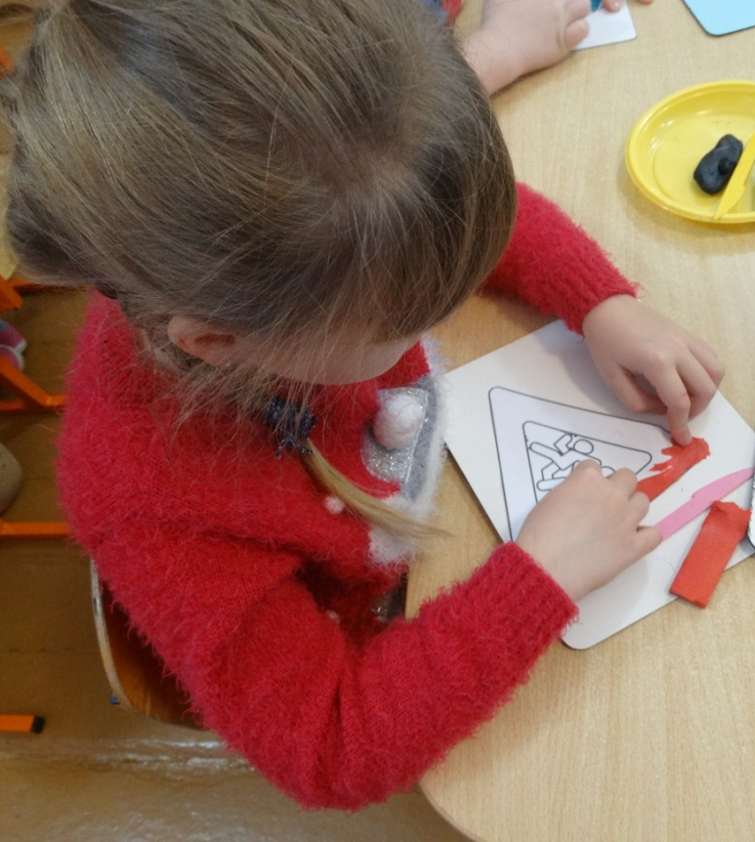
Пластилинография «Я знаю дорожные знаки»

Slide 15
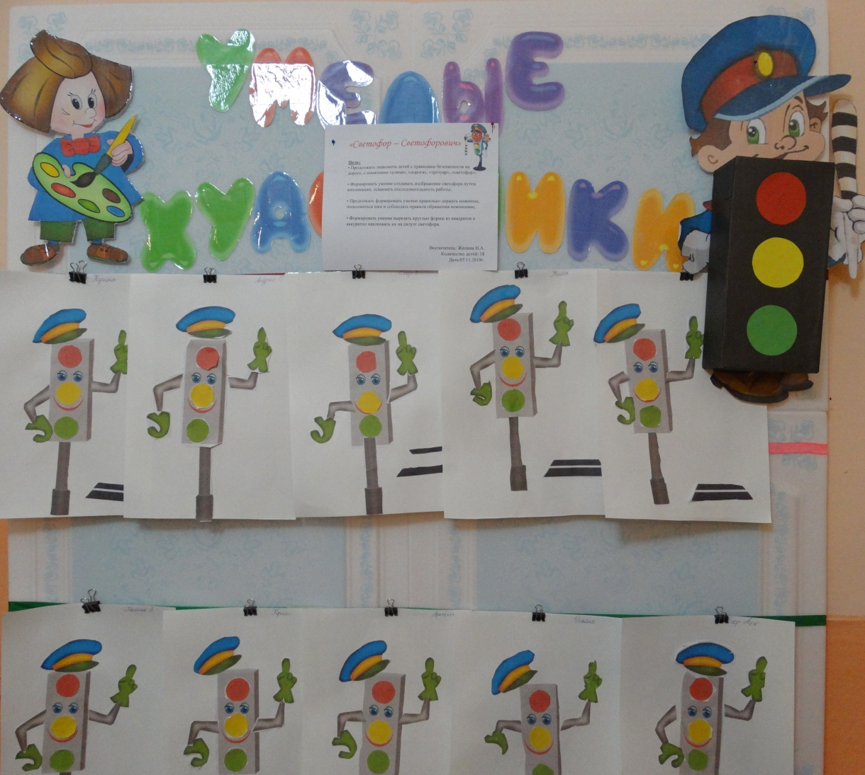
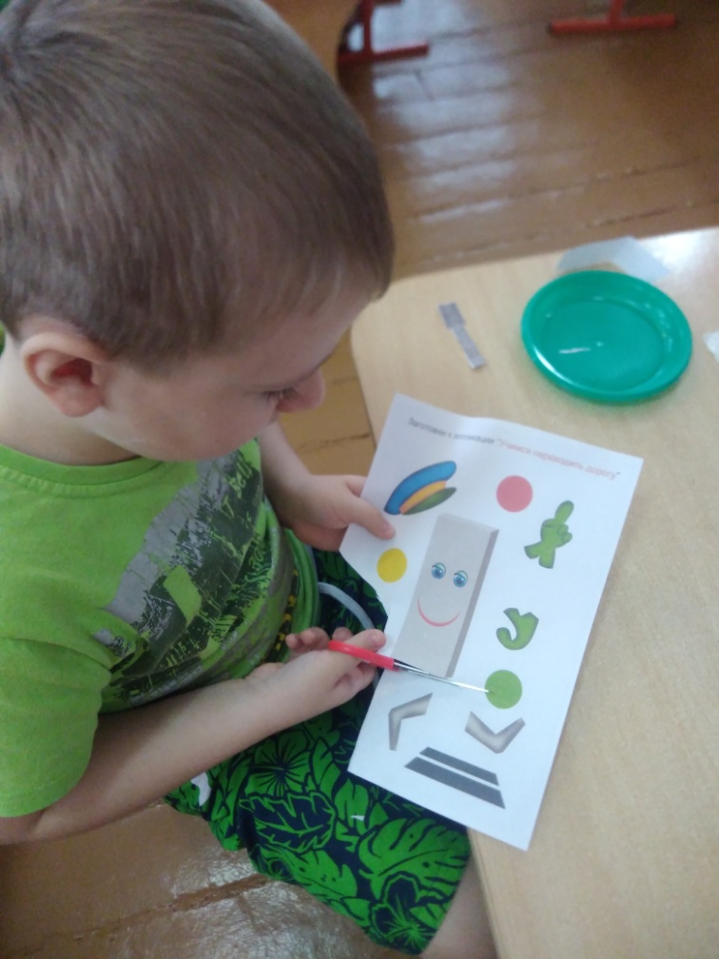
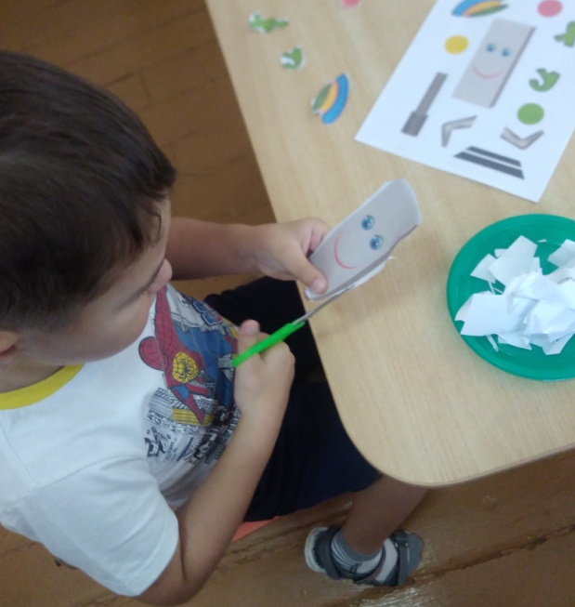
Аппликация «Светофор - Светофорович»

Slide 16
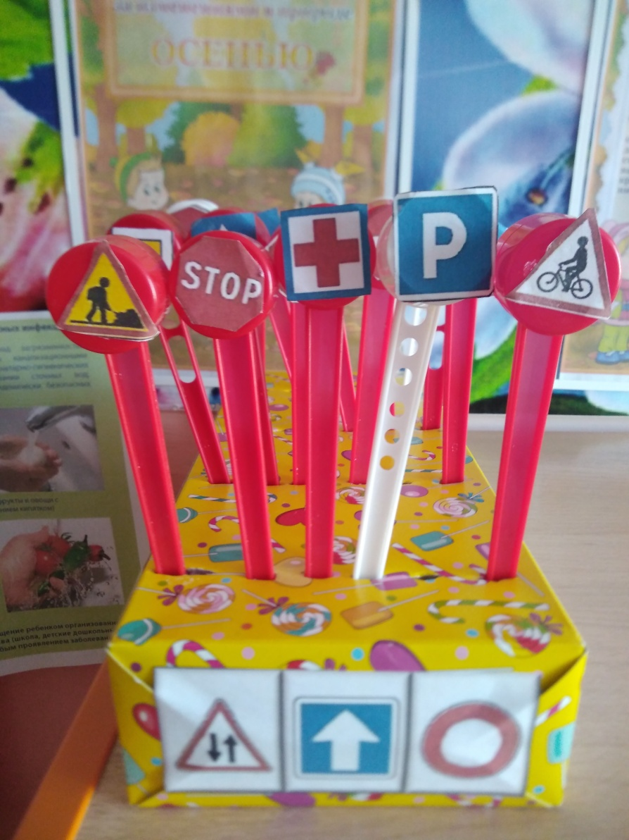
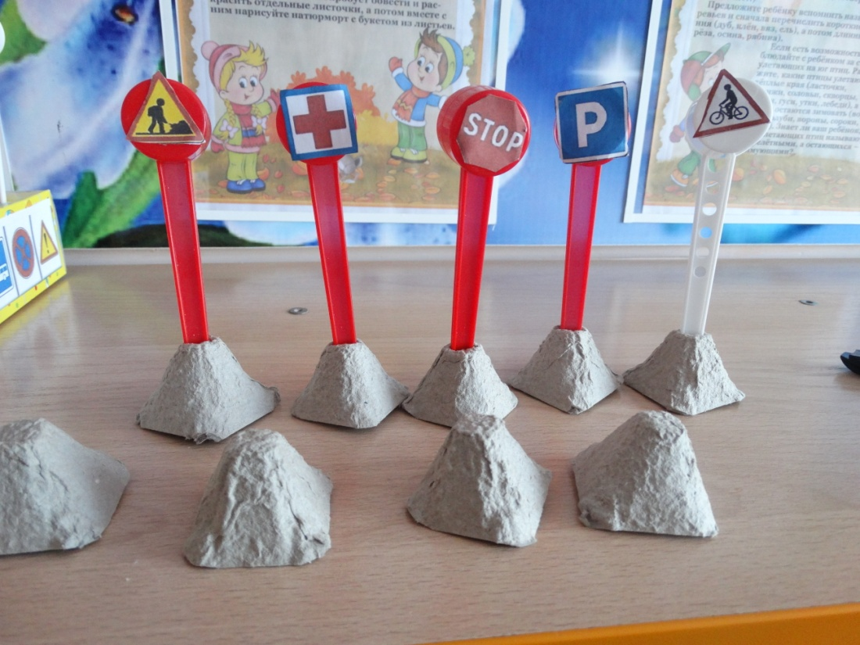
Конструирование из бросового материала

Slide 17
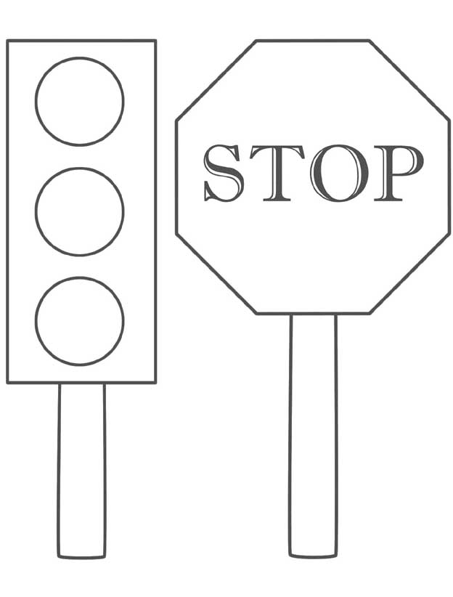
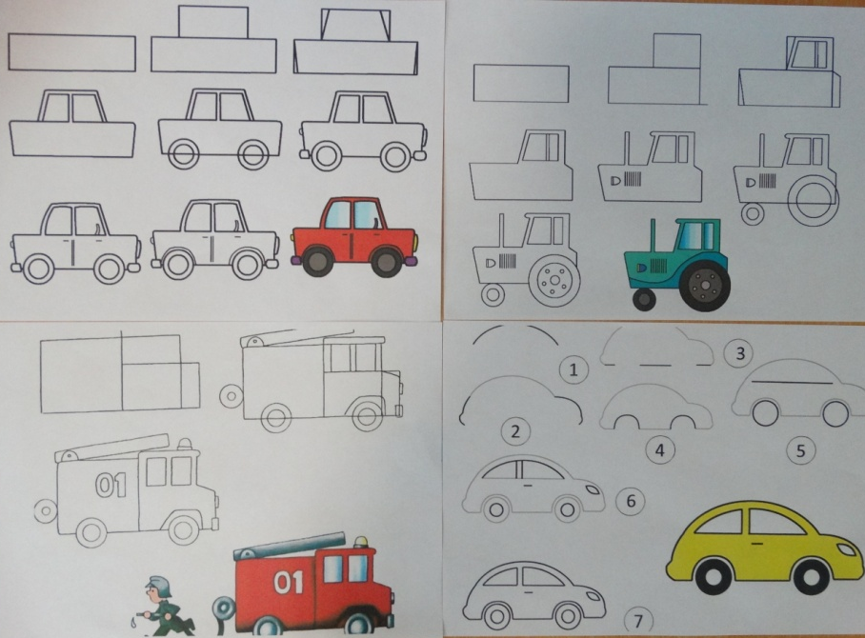
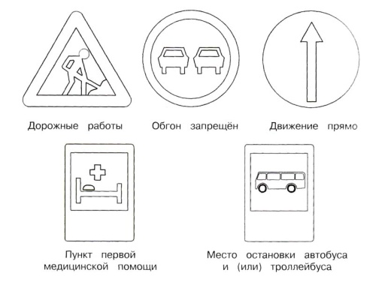
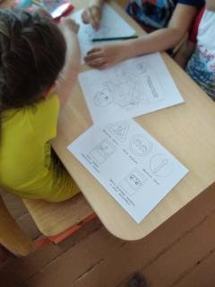
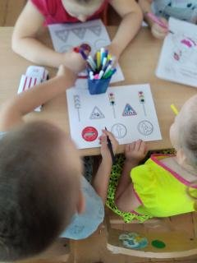
Схемы поэтапного рисования транспорта
Раскраски

Slide 18
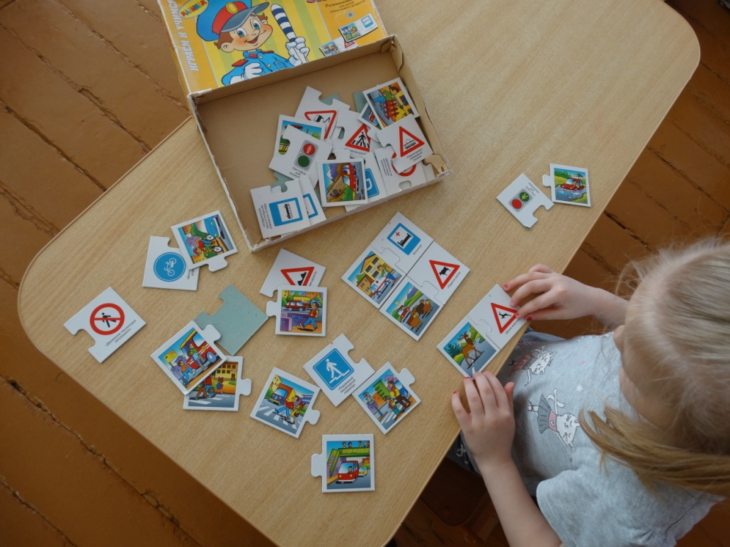
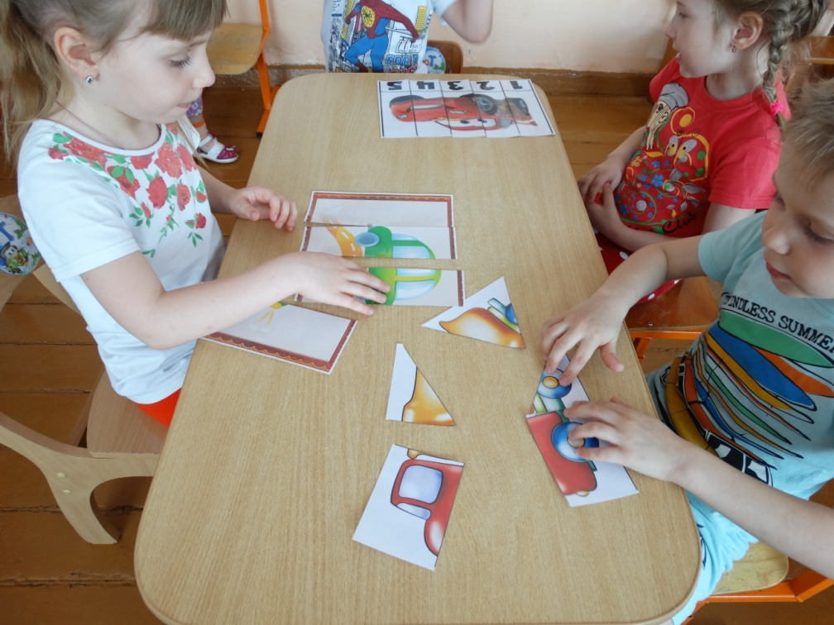
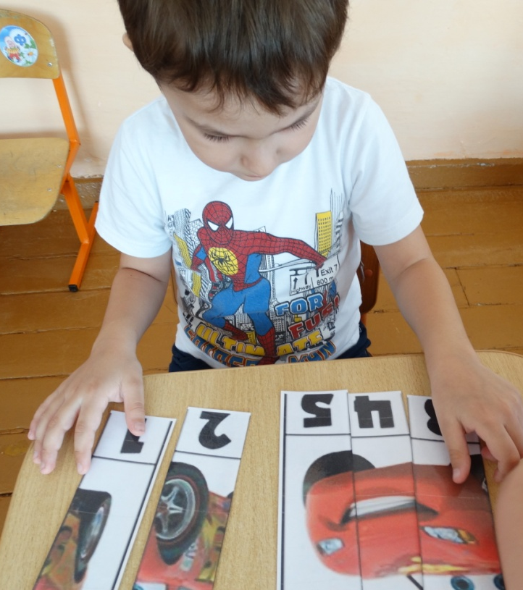
1.

Slide 19
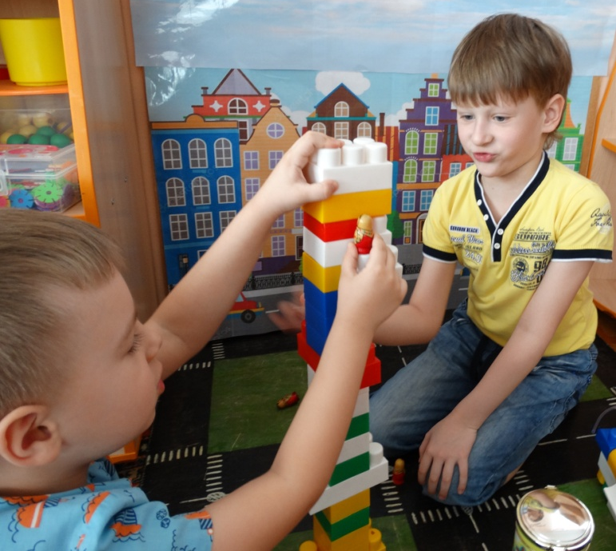
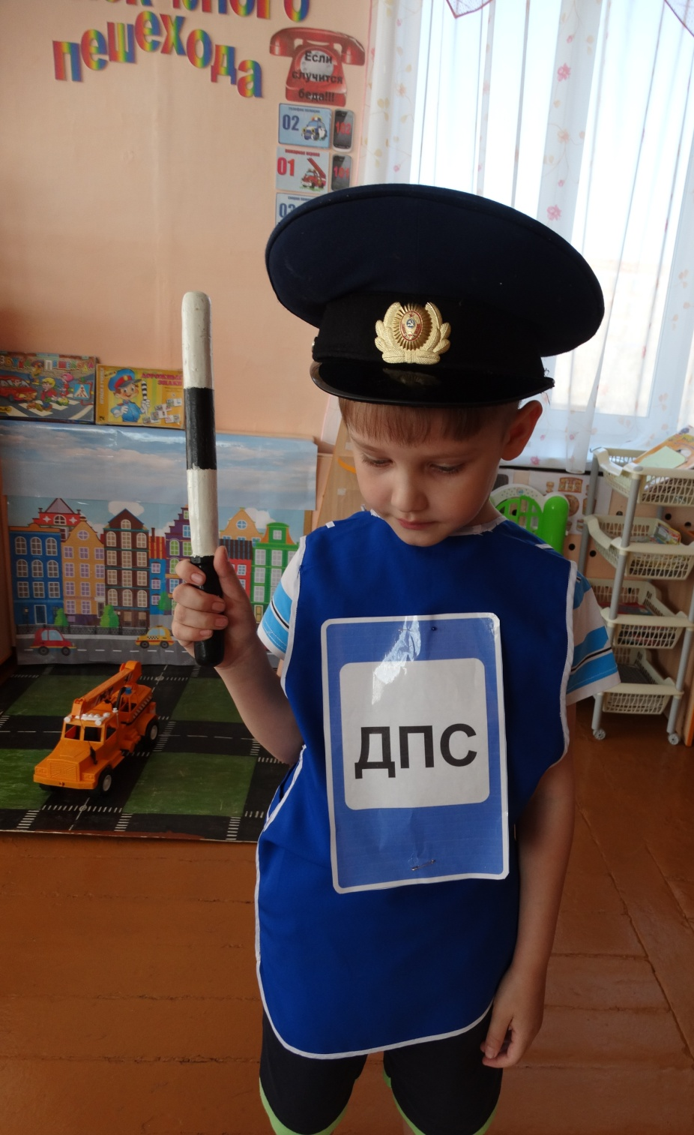
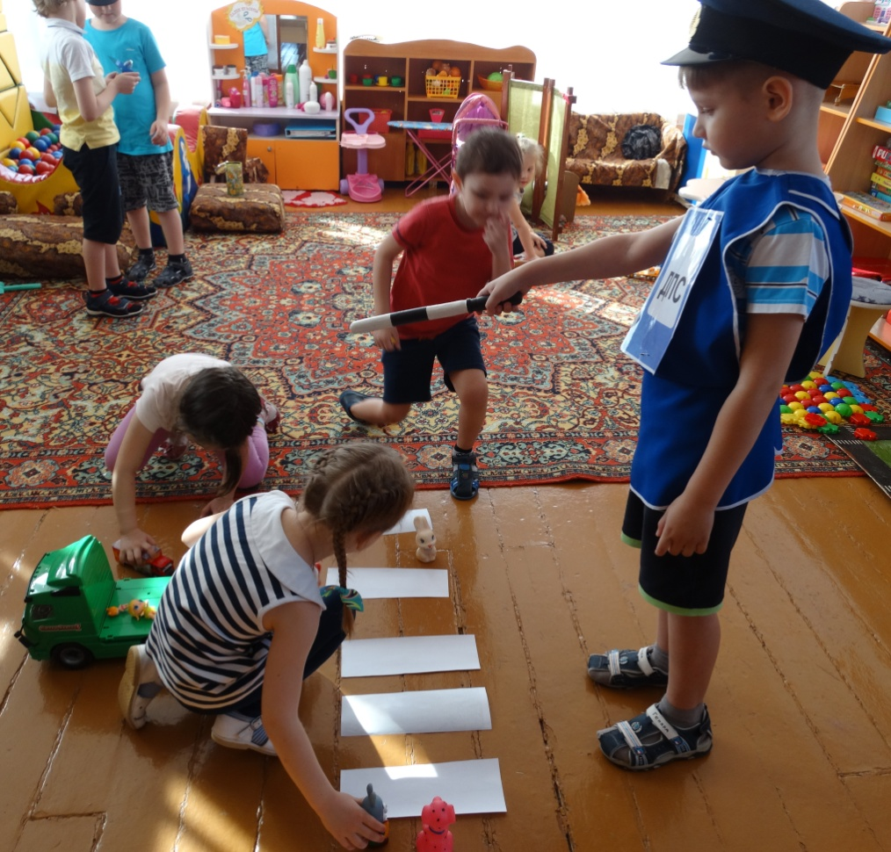

Slide 20
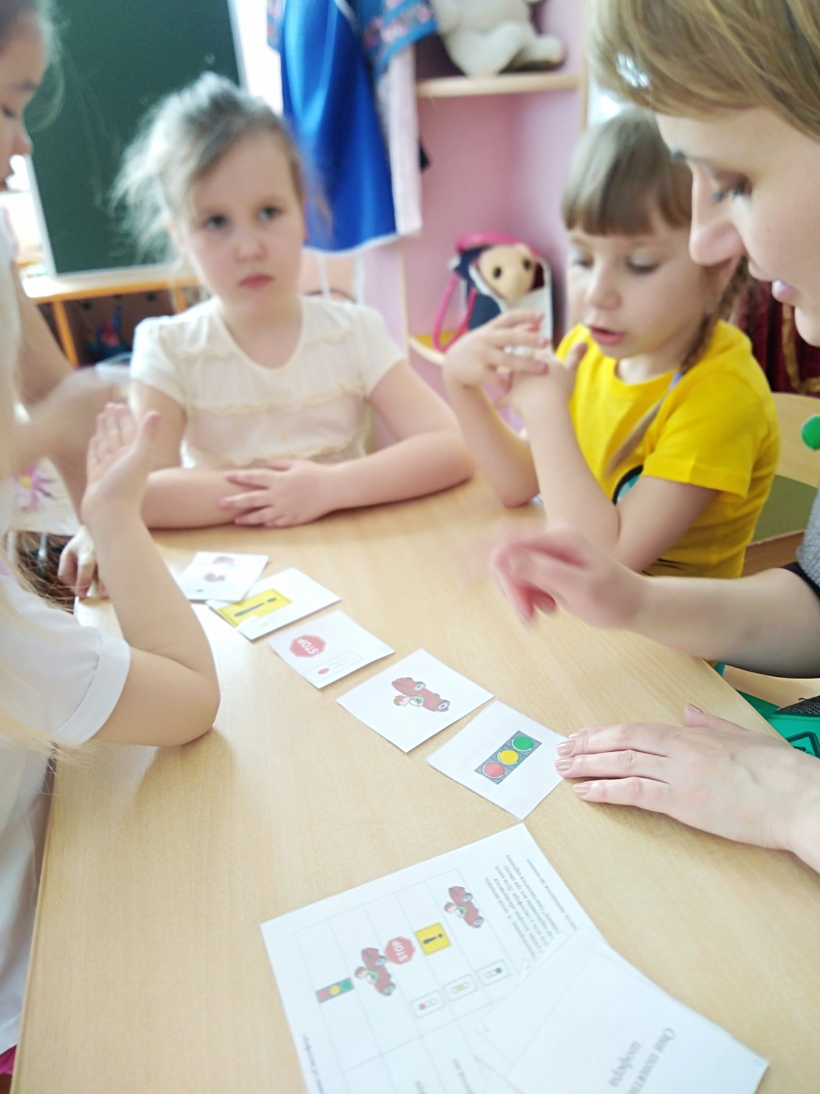
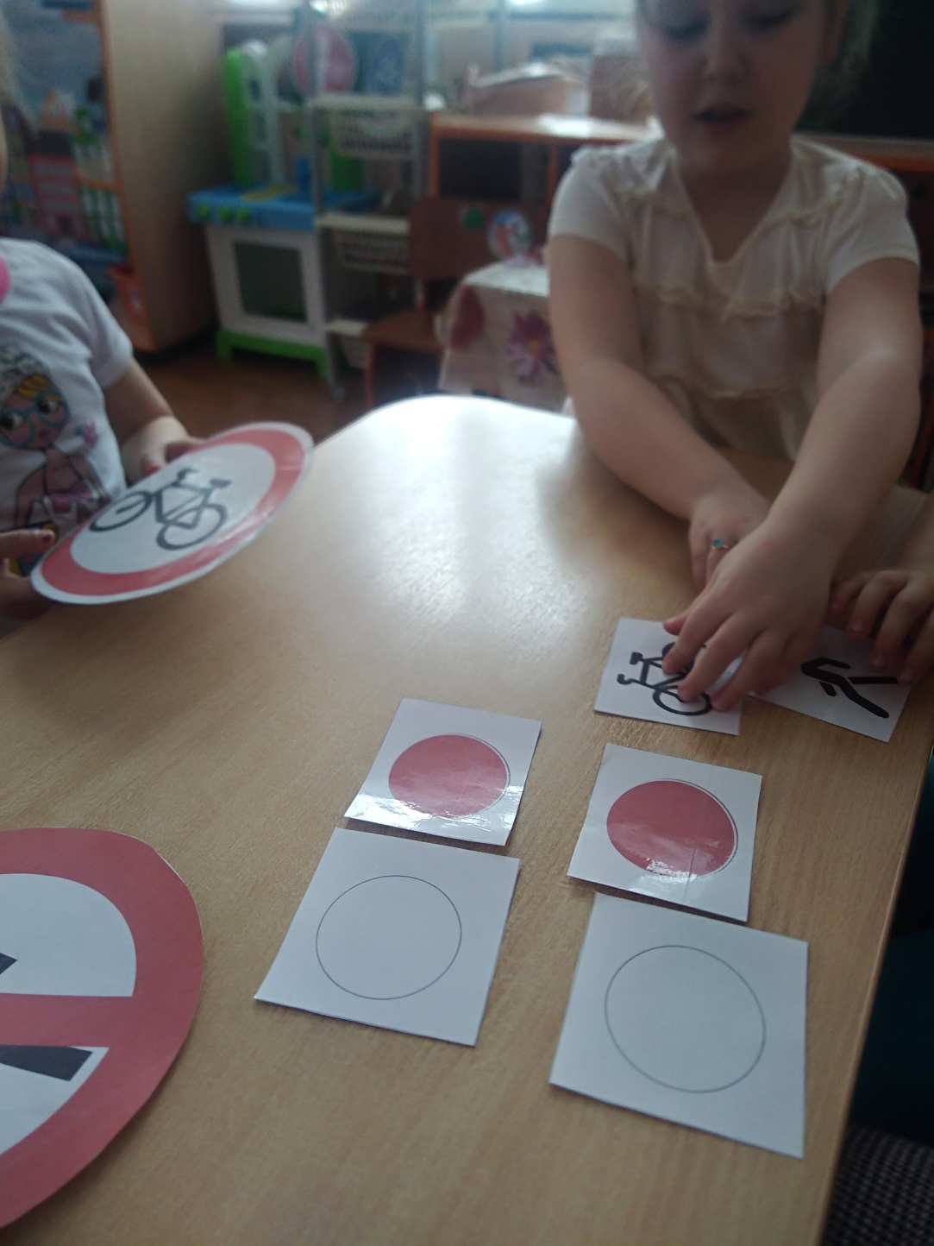

Slide 21
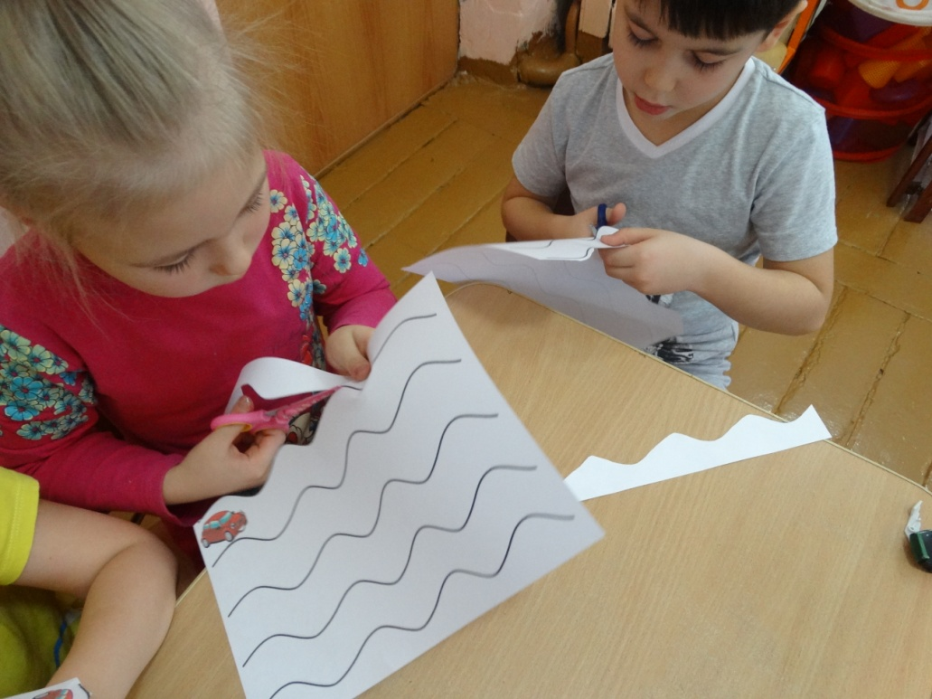
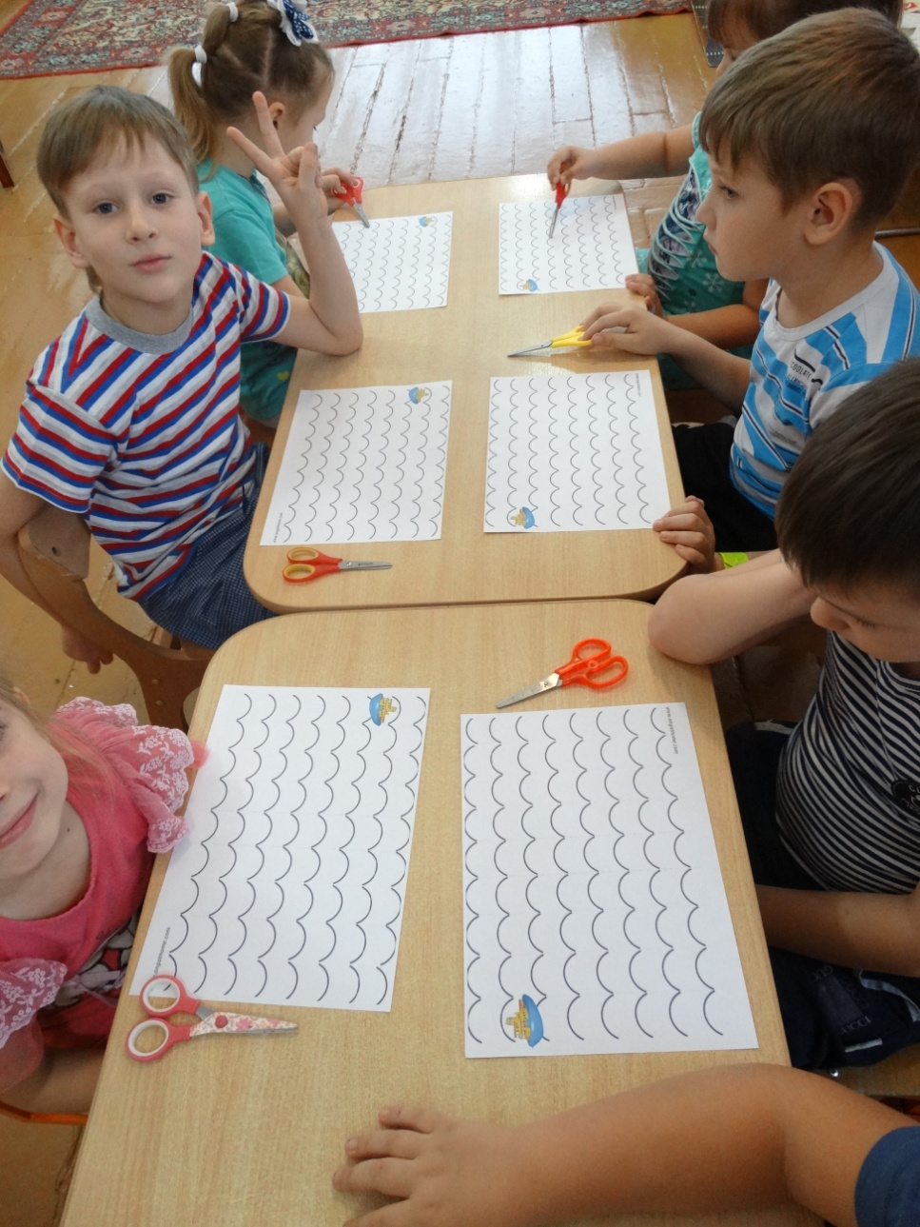
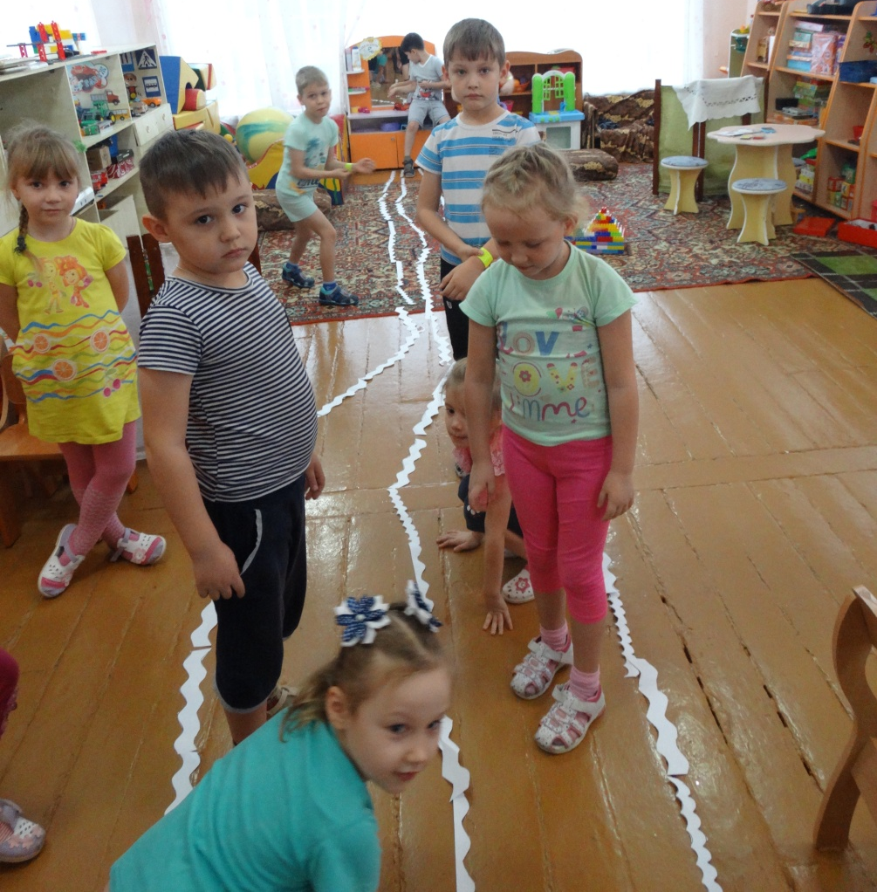

Slide 22
Взаимодействие с социумом
Автошкола «Драйв»
Автодром
Библиотека
ОГИБДД
Экскурсии

Slide 23
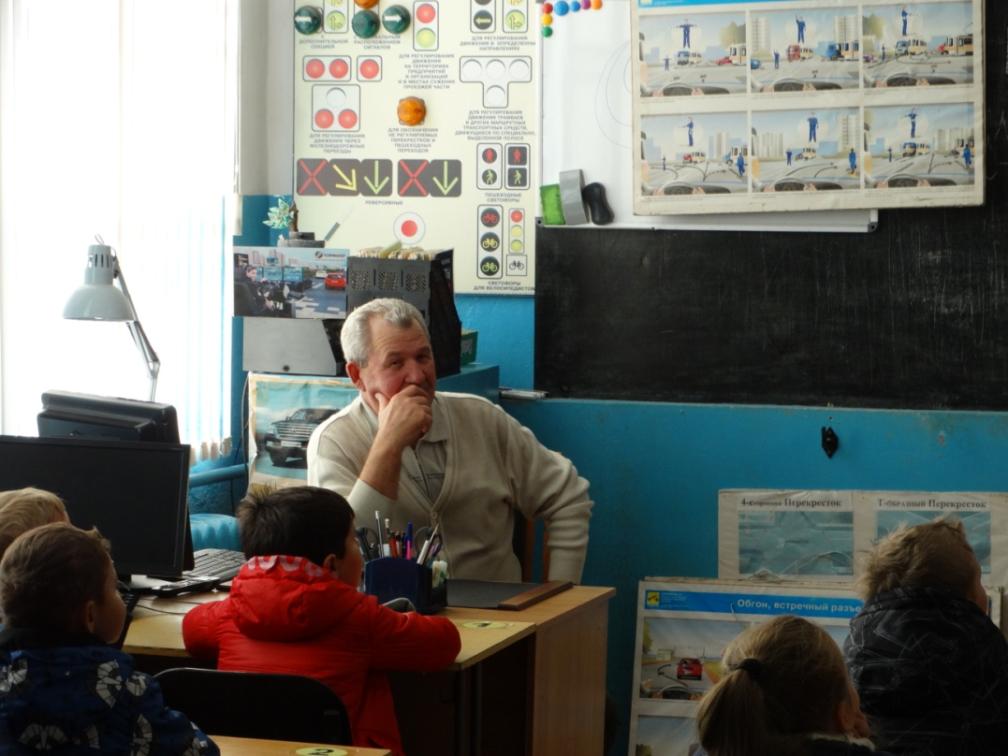
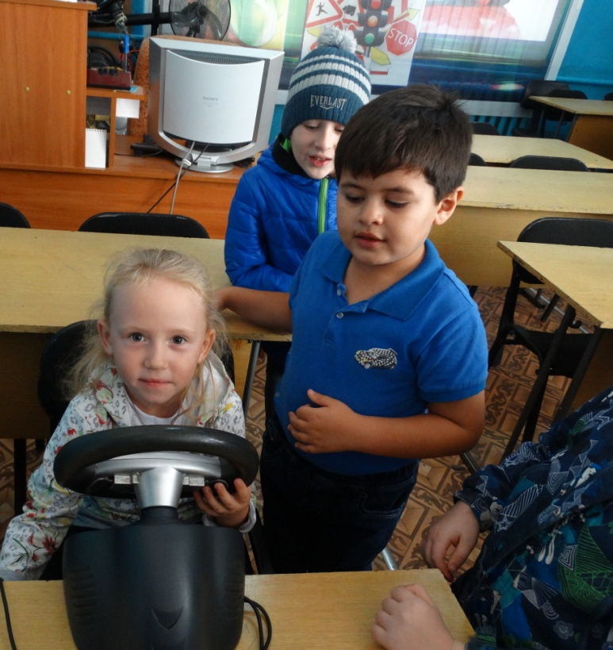
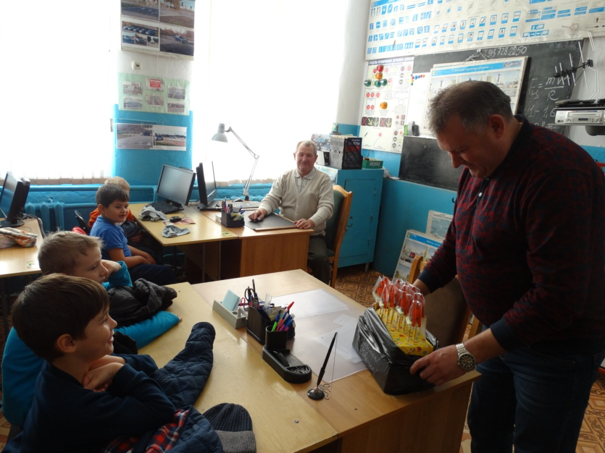
Экскурсия в обучающий центр «Драйв»

Slide 24
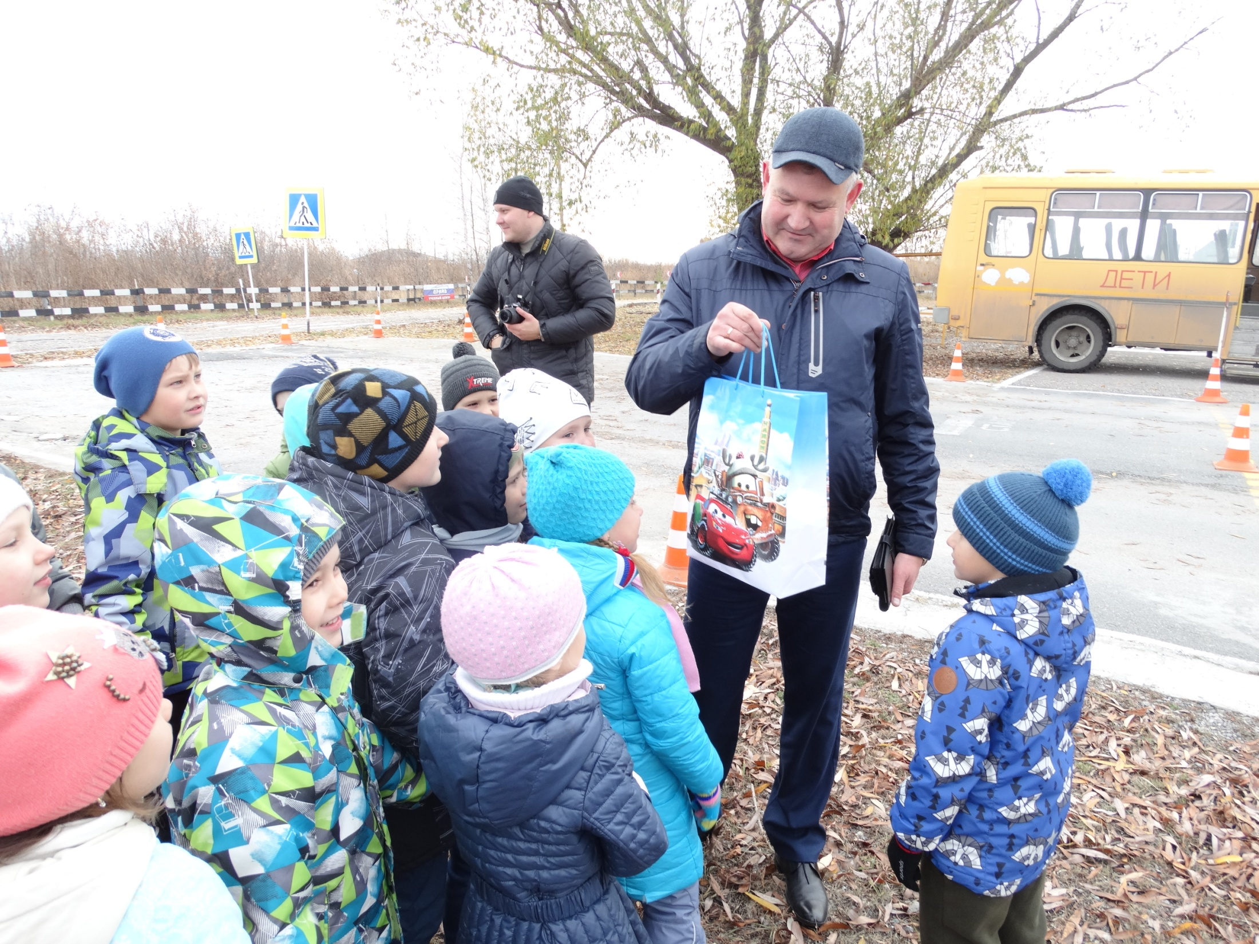
Экскурсия на автодром обучающего центра «Драйв»

Slide 25
Экскурсия в ОГИБДД

Slide 26
Экскурсия в библиотеку

Slide 27
«Засветись и улыбнись»

Slide 28
Вовлечение родителей (законных представителей)в проектную деятельность
Родительское собрание
Консультации
Папки передвижки
Информация в родительский уголок
Тетради для совместной домашней работы
Оформление художественных произведений
Акция «Зебра – главная на дороге»
Фото - акция

Slide 29
Родительское собрание

Slide 30
Совместная домашняя работа детей и родителей

Slide 31
Фото - акция

Slide 32
Акция «Зебра – главная на дороге»

Slide 33
Творческий этап

Slide 34
Фото перекрестка, на улице разметка
Творческий этап

Slide 35
1 место в Районном конкурсе «Лучший уголок по ПДД»

Slide 36
СМИ о проекте «Безопасная дорога»

Slide 38
Список используемой литературы:
1) ) Авдеева Н.Н., Князева Н.Л., Стеркина Р.Б. Безопасность. Учебное пособие по основам безопасности жизнедеятельности детей старшего дошкольного возраста. – СПб.: «ДЕТСТВО-ПРЕСС», 2003.
2) Лыкова И.А., Шипунова В.А. Дорожная азбука. Детская безопасность: учебно – методическое пособие для педагогов. –М. :Издательский дом «Цветной мир», 2013
2) Саулина Т.Ф. Знакомим дошкольников с правилами дорожного движения: для занятий с детьми 3-7 лет.-М.:МОЗАИКА – СИНТЕЗ, 2014.
3) Поддубная Л.Б. Правила дорожного движения. Старшая и подготовительная группы. – Волгоград: ИТД «Корифей»,2007.
4) Белая К.Ю. Формирование основ безопасности у дошкольников. Для занятий с детьми 2-7 лет. – М.:МОЗАИКА – СИНТЕЗ,2014.

